Slide 1
GPGPU labor V.
GPU ray tracing

Slide 2
Kezdeti teendők
Tantárgy honlapja, GPU ray tracing
A labor kiindulási alapjának letöltése (lab5_base.zip), kitömörítés a D:\GPGPU\ könyvtárba
D:\GPGPU\labs\lab5\lab5_glsl\lab5_glsl.sln indítása
Project tulajdonságai – Configuration Properties – Debugging – Working Directory = $(ProjectDir)\..\..\bin

Slide 3
Új segédosztályok
Vector
3D vektor pár alapművelettel
x, y, z struktúra
Matrix4x4
homogén lineáris transzformációs mátrix
nézeti és vetítési transzformáció
kvadratikus felület (quadric) együtthatómátrixa
fentieket legyártó metódusok + inverz, etc.

Slide 4
Új segédosztályok
Camera
3D kamera vezérléssel
lekérni csak a viewDir mátrixot lehet
nekünk most csak az kell
billentyű, egér és idle események a main.cpp-ben
a kamera metódusait hívják

Slide 5
Kamera vezérlés a main.cpp-ben
bool keysPressed[256];
mely billentyűk vannak lenyomva
keyDown, keyUp callbackek karbantartják
Camera camera;
kamera példány
mouseClick, mouseMove
kamera mozgatása

Slide 6
Animáció
idleCallback: animate
időlépcső meghatározása
kamera mozgatása
újrarajzolás

Slide 7
Betöltött shaderek
vertex shader
raydir.vert
ugyanaz egyelőre, mint a passthrough volt
pixel shader
raytrace.frag
piros

Slide 8
Kiindulási állapot

Slide 9
Vertex shader: nézeti irány meghatározása
képernyő -> világkoordináta
* (view * proj)⁻¹
nézeti irány = világkoordináta - szempozíció
képernyő -> nézeti irány
* (eltolás szempozícióval * view * proj) ⁻¹
tehát egyetlen mátrixszorzás
ezt a mátrixot a Camera osztály a fenti módon elő is állitja nekünk

Slide 10
Vertex shader
uniform mat4 viewDirMatrix;
in vec4 position;
in vec2 texCoord;
out vec2 fTexCoord;
out vec3 viewDir;

Slide 11
Vertex shader
void main(void) {
gl_Position = position;
fTexCoord = texCoord;
vec4 hViewDir = position * viewDirMatrix;
viewDir = hViewDir.xyz / hViewDir.w;
}

Slide 12
viewDirMatrix uniform beállítása
void display(){
glClearColor(0.17f, 0.4f, 0.6f, 1.0f);
glClear(GL_COLOR_BUFFER_BIT | GL_DEPTH_BUFFER_BIT);
glutReshapeWindow(600, 600);
simpleShader->enable();
simpleShader->
bindUniformMatrix("viewDirMatrix", camera.getViewDirMatrix().getPointer());

Slide 13
Pixel shader bementén a viewDir
in vec3 viewDir;
void main()
{
outcolor = vec4(viewDir, 1);
return;
}

Slide 14
Forgassuk a kamerát az egérrel

Slide 15
Sugár- és quadric egyenletek
sugár
p = o + td
p – pont [x y z 1]
o – sugár kezdőpont [o_{x} o_{y} o_{z} 1]
d – sugár irány [d_{x} d_{y} d_{z} 0]
t – sugárparaméter
quadric
pAp^{T} = 0
a x² + b xy + c xz + d x + e yx + f y² + … = 0

Slide 16
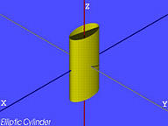
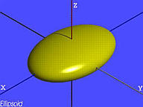
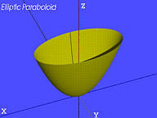
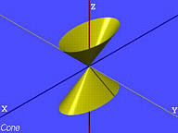
Quadric példák

Slide 17
Sugár-quadric metszés
(o + td)A(o + td)^{T} = 0
(oA + tdA)(o + td)^{T} = 0
oAo^{T} + oAtd^{T} + tdAo^{T} + tdAtd^{T} = 0
dAd^{T} t² + (oAd^{T} + dAo^{T}) t + oAo^{T} = 0
másodfokú egyenlet t-re

Slide 18
Metszésszámító segédfv pixel shaderhez I
vec2 intersectQuadric(mat4 A, vec4 o, vec4 d, vec2 tMinMax, out bvec2 visible)
visszaadja a két metszéspont t-jét sorrendben
ha kilóg a tMinMax.x és tMinMax.y közötti tartományból akkor levágja
visible true, ha nem kellett levágni

Slide 19
Metszésszámító segédfv pixel shaderhez II
float a = dot(d * A, d);
float b = dot(d * A, o) + dot(o * A, d);
float c = dot(o * A, o);
másodfokú egyenlet együtthatói
float det = b*b - 4 * a * c;
if(det < 0)
return tMinMax.yx;
ha a determináns < 0, nincs metszés, y>x megy vissza

Slide 20
Metszésszámító segédfv pixel shaderhez III
vec2 t = (-b.xx + sqrt(det) * vec2(1, -1)) / (2 * a);
if(t.x > t.y) t = t.yx;
megoldóképlet, növekvő sorrend
visible = bvec2(true, true);
if(t.x < tMinMax.x) { t.x = tMinMax.x; visible.x = false; }
if(t.y > tMinMax.y) { t.y = tMinMax.y; visible.y = false; }
return t;
}
túl kicsi és túl nagy helyett a min vagy a max

Slide 21
új uniform paraméterek
uniform mat4 quadrics[16];
uniform vec3 eye;

Slide 22
uniformok beállítása
új globális változó main.cpp-be
Matrix4x4 quadrics[16];
init-ben:
quadrics[0].makeQuadricSphere();
displayben:
simpleShader->enable();
Vector eye = camera.getEye();
simpleShader->bindUniformFloat3("eye", eye.x, eye.y, eye.z);
simpleShader->bindUniformMatrix("quadrics", (float*)quadrics, 1);

Slide 23
pixel shader main
void main() {
vec4 o = vec4(eye, 1);
vec4 d = vec4(normalize(viewDir), 0);
bvec2 visible;
vec2 t = intersectQuadric(quadrics[0], o, d,
vec2(0, 10000), visible);
if(t.x < t.y) outcolor = vec4(0, 1, 0, 1);
else outcolor = vec4(viewDir, 1);
}

Slide 24
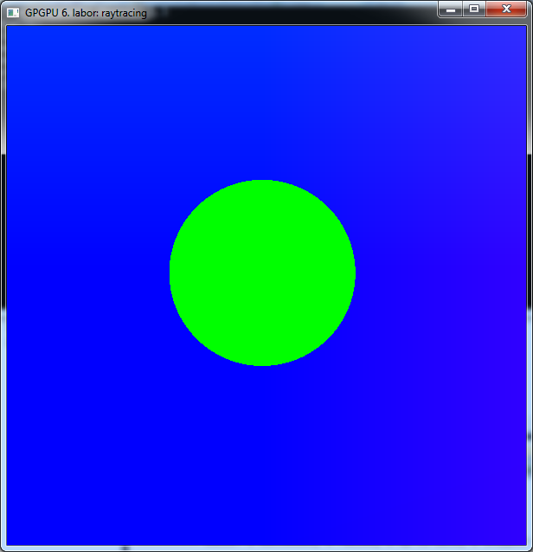
metszés egy quadrickal

Slide 25
árnyalás: main
void main()
{
vec4 o = vec4(eye, 1);
vec4 d = vec4(normalize(viewDir), 0);
outcolor = vec4(0, 0, 0, 1);
float contrib = 1;
outcolor.xyz += trace(o, d, contrib);
}

Slide 26
árnyalás: trace (main elé)
vec3 trace(inout vec4 o, inout vec4 d, inout float contrib) {
bvec2 visible;
vec2 t = intersectQuadric(quadrics[0], o, d, vec2(0, 10000), visible);
if(t.x > t.y)
return vec3(0, 0, 0);

Slide 27
árnyalás: trace (folyt.)
vec4 p = o + d * t.x;
vec3 normal = normalize((p * quadrics[0] + quadrics[0] * p).xyz);
vec3 lightDir = normalize(vec3(-1, 1, 1));
return dot(normal, lightDir).xxx;
}

Slide 28
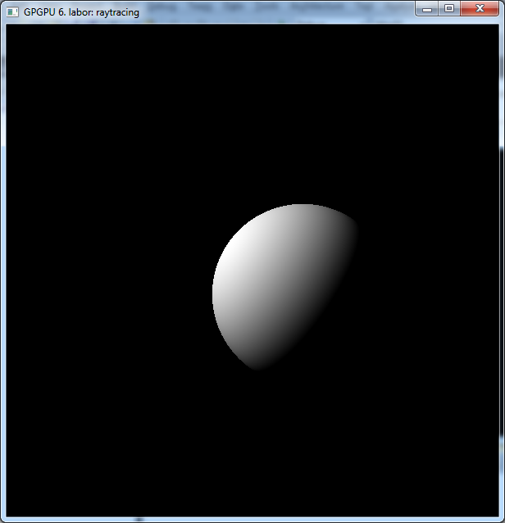
Árnyalt gömb

Slide 29
egyszerű procedurális textúra
uniform vec3 noise[64];
vec3 texProc(vec3 x, vec3 mainColor)
{
float r = 0;
for(int i=0; i<64; i++)
r += fract(dot(noise[i] , x ));
r /= 64;
return r * mainColor;
}

Slide 30
main.cpp-ben zaj generálás
új globális változó
Vector noise[64];
initben:
for(int h=0; h<64; h++) {
Vector v;
do {
v = Vector((float) rand() / RAND_MAX * 2 - 1, (float) rand() / RAND_MAX * 2 - 1, (float) rand() / RAND_MAX * 2 - 1);
} while(v.dot(v) > 1);
noise[h] = v;
}
displayben:
simpleShader->bindUniformVector("noise", (float*)noise, 64);

Slide 31
trace végén
return texProc(p.xyz, vec3(1, 1, 0))
* dot(normal, lightDir);

Slide 32
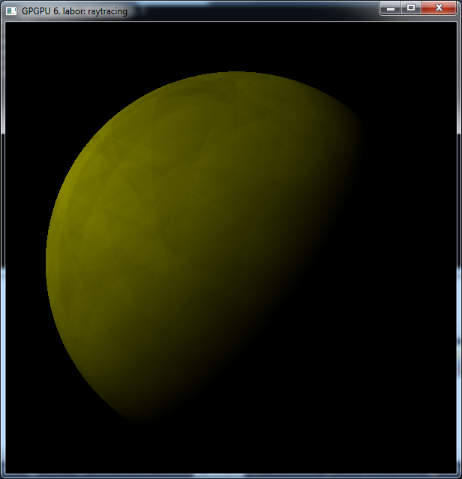
Gömb procedurális textúrával

Slide 33
másik procedurális textúra lehetőség
vec3 texProc(vec3 x, vec3 mainColor) {
x *= 100;
float r = 0;
for(int i=0; i<32; i++)
r += sin(dot(noise[i] , x ));
float e = 0;
for(int i=32; i<64; i++)
e += sin(dot(noise[i] , x ));
return (1 - smoothstep(5, 0, abs(r)) * smoothstep(-4, 4, e)) * mainColor;
}

Slide 34
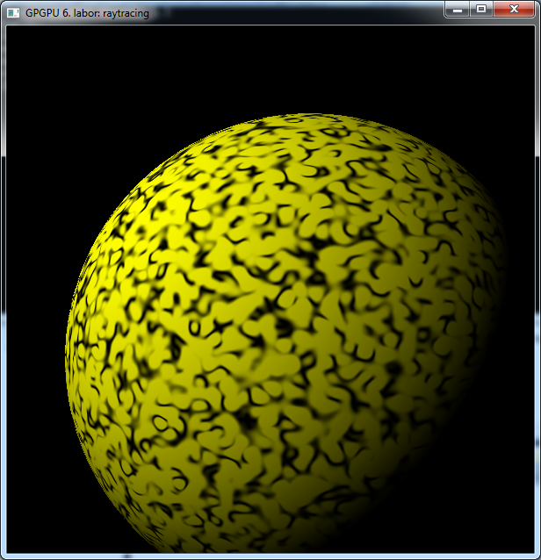
Gömb más procedurális textúrával

Slide 35
Színtérmodell
objektumok
quadricok metszetei
feltesszük hogy a két metszéspont között van mindig a belseje (kúpra, hiberboloidra ez hibás eredményre fog vezetni)
lesz (van már) egy quadric tömb
és egy tömb arról hogy hol kezdődik új objektum a quadric tömbben
plusz anyagtulajdonságok minden quadricra

Slide 36
main.cpp-be új globális változók
Matrix4x4 quadrics[16];
struct Material {
Vector diffuseColor;
float idealParam; // kr | refr. index * -1
} materials[16];
int nQuadrics = 0;
int objectEnders[16] = {0,0,0,0,0,0,0,0,0,0,0,0,0,0,0,0};
int nObjects = 1;

Slide 37
main.cpp-be új globális segédfüggvények
void addQuadric(const Matrix4x4& quadric, const Vector& color, float kr) {
materials[nQuadrics].diffuseColor = color;
materials[nQuadrics].idealParam = kr;
quadrics[nQuadrics++] = quadric;
objectEnders[nObjects] = nQuadrics;
}
void restartObject()
{
nObjects++;
objectEnders[nObjects] = objectEnders[nObjects-1];
}

Slide 38
shaderbe uniformok
uniform mat4 quadrics[16];
uniform vec4 materials[16];
uniform int objectEnders[16];
uniform int nObjects;

Slide 39
display-be uniformok beállítása
simpleShader->bindUniformMatrix("quadrics", (float*)quadrics, nQuadrics);
simpleShader->bindUniformFloat4Array("materials", (float*)materials, nQuadrics);
simpleShader->bindUniformIntArray("objectEnders", objectEnders, nObjects+1);
simpleShader->bindUniformInt("nObjects", nObjects);

Slide 40
init-be: szintér létrehozás
ezt dobjuk ki:
quadrics[0].makeQuadricSphere();
helyette
Matrix4x4 q;
addQuadric( q.makeQuadricSphere().quadricScale(Vector(2, 2, 2)), Vector(1, 0, 1), 0);
addQuadric( q.makeQuadricParaboloid(), Vector(0, 1, 1), 0);

Slide 41
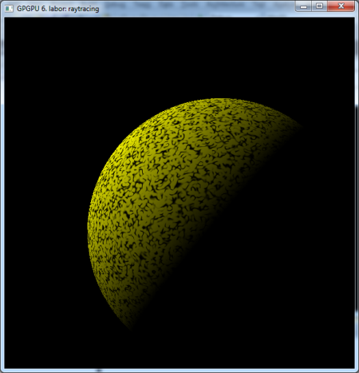
Hol tartunk?
átadjuk a két quadricot mindenestül
de a shaderben még csak a 0-ást jelenítjük meg, azt is fix sárgával
processObject segédfüggvény
az összes alkotó quadriccal metsz
ha közelebbi a metszéspont az eddigi legjobbnál, azt lecseréli

Slide 42
processObject (trace elé)
void processObject(int iObject, in vec4 o, in vec4 d, inout float bt, inout int bQuadric, inout bool bBackFacing) {
b prefixű inout paraméterek
eddigi legközelebbi metszéshez tartozó sugárparaméter, quadric id, és hogy a test belsejéből jön-e (törő objektumnál lehet )

Slide 43
processObject (folyt)
vec2 t = vec2(0, 100000);
ivec2 visibleQuadric = ivec2(0, 0);
az objektum be és kilépési pontjához tartozó sugárparaméter, illetve az, hogy mely quadric felületén lépünk be és ki az objektumba/ból, ezekben lesz nyilvántartva

Slide 44
processObject (folyt)
for(int iQuadric=objectEnders[iObject]; iQuadric < objectEnders[iObject+1]; iQuadric++) {
bvec2 visible;
t = intersectQuadric(quadrics[iQuadric], o, d, t, visible);
if(t.x > t.y)
return;
visibleQuadric.x = visible.x?iQuadric:visibleQuadric.x;
visibleQuadric.y = visible.y?iQuadric:visibleQuadric.y;
}
az intersectQuadric leszűkíti a t.x-t.y tartományt

Slide 45
processObject (folyt)
bool backFacing = false;
if(t.x == 0) {
backFacing = true;
t.x = t.y; visibleQuadric.x = visibleQuadric.y;
}
if(t.x < bt) { bt = t.x;
bQuadric = visibleQuadric.x;
bBackFacing = backFacing; }
}
ha t.x = 0, a belépési pont mögöttünk van, egy objektum belsejében vagyunk, a kilépés az érdekes
ha t.x kisebb mint az eddigi legközelebbi, akkor ez a nyerő

Slide 46
trace átírása
vec3 trace(inout vec4 o, inout vec4 d, inout float contrib)
{
int quadric = -1;
bool backFacing = false;
float t = 100000;
for(int iObject=0; iObject < nObjects; iObject++)
processObject(iObject, o, d, t, quadric, backFacing);
if(quadric == -1)
return vec3(0, 0, 0);

Slide 47
trace végét csak kicsit kell
vec4 p = o + d * t.x;
vec3 normal = normalize((p * quadrics[quadric] + quadrics[quadric] * p).xyz) * (backFacing?-1:1);
vec3 lightDir = normalize(vec3(-1, 1, 1));
return texProc(p.xyz, materials[quadric].xyz) * dot(normal, lightDir);
}

Slide 48
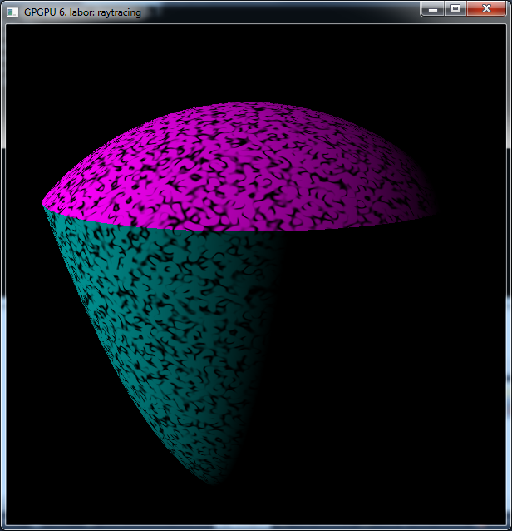
Objektum két quadricból

Slide 49
rakjunk köré egy szobát
restartObject();
addQuadric( q.makeQuadricSphere().quadricScale(Vector(30, 100, 100)), Vector(1, 0, 0), 0 );
addQuadric( q.makeQuadricSphere().quadricScale(Vector(100, 30, 100)), Vector(0, 1, 0), 0 );
addQuadric( q.makeQuadricSphere().quadricScale(Vector(100, 100, 30)), Vector(0, 0, 1), 0 );

Slide 50
nem néz ki jól
textúra túl aprómintás
szorzó meg változtatása, vagy a kevésbé csicsás procedurális visszaállítása
az irányfény nem minden falat világít meg:
legyen valami ambiens
return texProc(p.xyz, materials[quadric].xyz) * (clamp(0, 1, dot(normal, lightDir)) + 0.3);

Slide 51
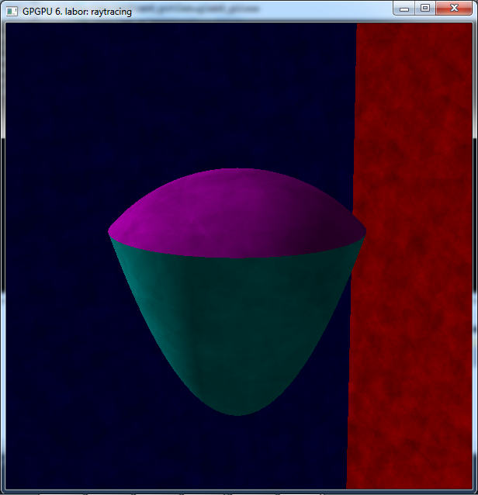
szoba

Slide 52
ideális visszaverődés: trace végén tükrözött sugár számítása
// előző return helyett
vec3 result = contrib * texProc(p.xyz, materials[quadric].xyz) * (clamp(dot(normal, lightDir), 0, 1) + 0.3);
float kr = materials[quadric].w;
if(kr >= 0) {
contrib *= kr;
o = p;
o.xyz += normal * 0.01; // induló felületet ne találja +
d = vec4(reflect(d.xyz, normal), 0);
}
return result;

Slide 53
ideális visszaverődés: rekurzió helyett iteráció
uniform int nRecursions = 2;
void main() {
vec4 o = vec4(eye, 1);
vec4 d = vec4(normalize(viewDir), 0);
outcolor = vec4(0, 0, 0, 1);
float contrib = 1;
for(int iReflection=0; iReflection<nRecursions && contrib > 0.01; iReflection++)
outcolor.xyz += trace(o, d, contrib);
}

Slide 54
anyagtulajdonság átállítása
Matrix4x4 q;
addQuadric( q.makeQuadricSphere().quadricScale(Vector(2, 2, 2)), Vector(1, 0, 1), 0.5);
addQuadric( q.makeQuadricParaboloid(), Vector(0, 1, 1), 0.5);

Slide 55
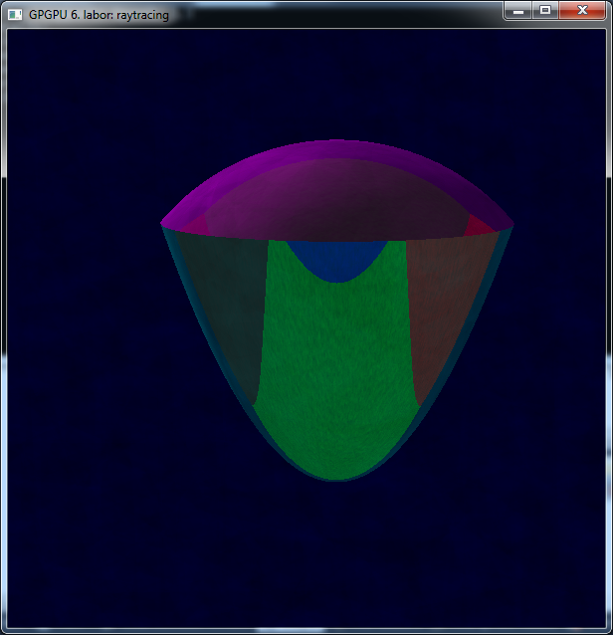
tükröző objektum

Slide 56
még egy tükörgolyó
restartObject();
addQuadric( q.makeQuadricSphere().quadricScale(Vector(2, 2, 2)).quadricTranslate(Vector(6, 0, 0)), Vector(1, 1, 1), 0.5);

Slide 57
iteráció állítgatása interaktívan
main.cpp új globális
int nRecursions = 3;
bekötése displayben
simpleShader->bindUniformInt("nRecursions", nRecursions);
keyUp
case '+' : nRecursions++; break;
case '-' : if(nRecursions > 1) nRecursions--; break;

Slide 58
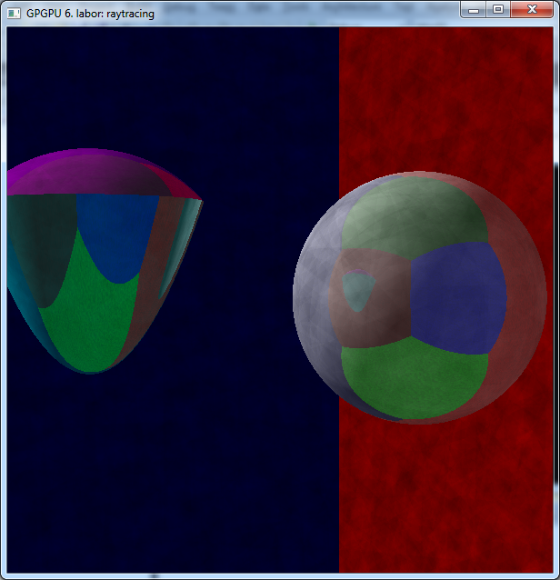
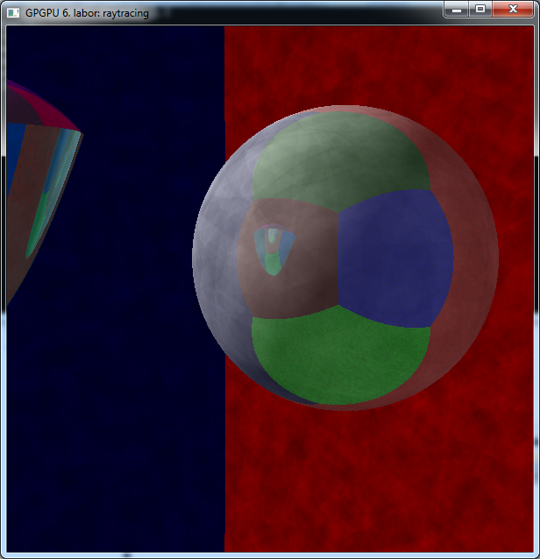
különböző iterációszámmal

Slide 59
törő objektum
float kr = materials[quadric].w;
if(kr < 0) {
vec3 rdir = refract(d.xyz, normal, -(backFacing?(kr):(1/kr)));
if(dot(rdir, rdir) > 0.001) {
contrib *= 0.99;
o = p;
o.xyz -= normal * 0.01;
d = vec4(rdir, 0);
} else kr = 1; // total internal relfection
}
if(kr >= 0)

Slide 60
üveggömb
restartObject();
addQuadric( q.makeQuadricSphere().quadricScale(Vector(2, 2, 2)).quadricTranslate(Vector(-6, 0, 0)), Vector(0, 0, 0), -1.6);

Slide 61
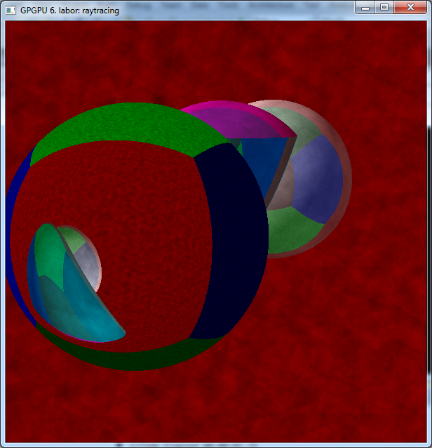
mindenféle tárgyak

Slide 62
VÉGE

